Slide 1

МАСТЕР- КЛАСС
«ИЗГОТОВЛЕНИЕ КУКОЛ-ТОПОТУШЕК»
ФИЛИАЛ МАОУ «НИЖНЕАРЕМЗЯНСКАЯ СОШ»-ДЕТСКИЙ САД «БЕРЁЗКА» С.М-ЗОРКАЛЬЦЕВА
Воспитатель:
ГЛУХИХ АННА АЛЕКСАНДРОВНА

Slide 2
СКАЖИ МНЕ И Я ЗАБУДУ,
ПОКАЖИ МНЕ И Я ЗАПОМНЮ,
ВОВЛЕКИ МЕНЯ И Я НАУЧУЬ
И ПЕРЕДАМ ДРУГИМ!
(МУДРОСТЬ ВЕКОВ)

Slide 3

Используя в игровой деятельности кукол –топотушек, мы:
*знакомим с народным творчеством
* помогаем расширять словарный запас, подключая слух и тактильное восприятие;
* стимулируем развитию коммуникативных навыков;
* развиваем мелкую моторику;
* обогащаем словарный запас, знакомя с новыми словами...

Slide 4
Цель мастер- класса : Формирование у воспитателей знаний о применении игр- топотушек в работе с детьми дошкольного возраста.
Заинтересовать и побудить воспитателей к изготовлению куклы-топотушки для театра, с последующим ее использованием в театрализованной деятельности.
Задачи:
Повысить теоретический уровень подготовки воспитателей по данной теме.
Научить воспитателей изготавливать «Куклу-топотушку».
Побудить к широкому использованию театральной деятельности в детском саду.

Slide 5
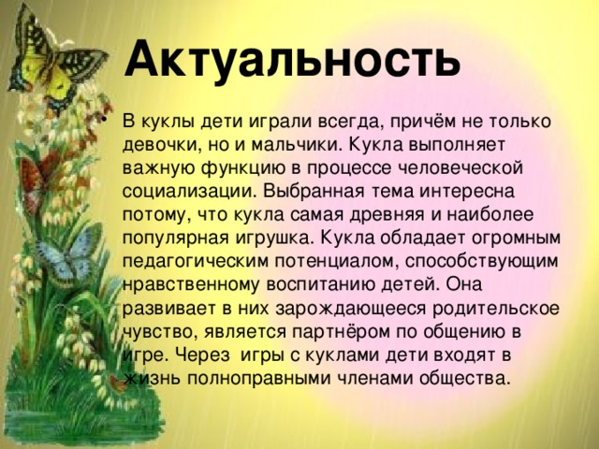
Актуальность:

Slide 6
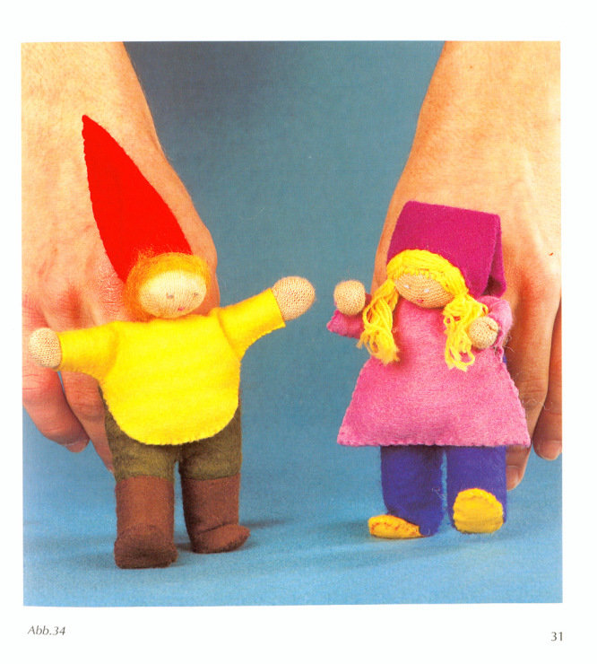
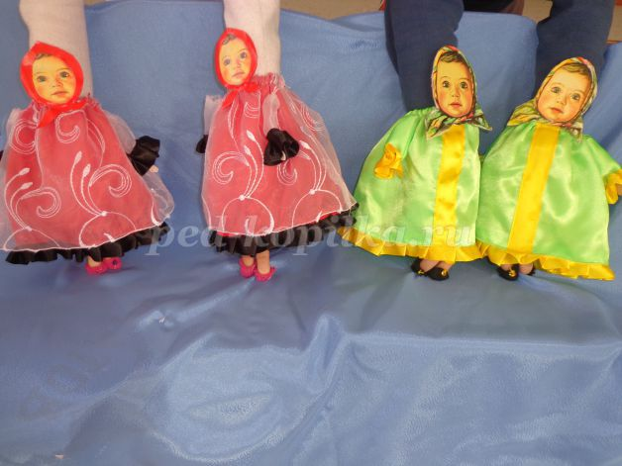
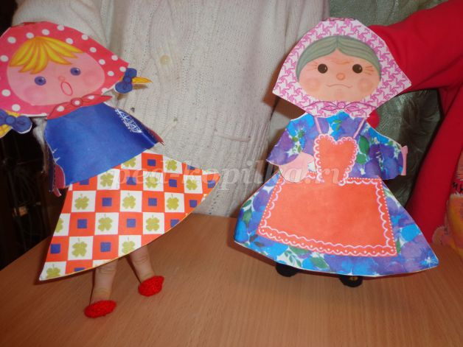
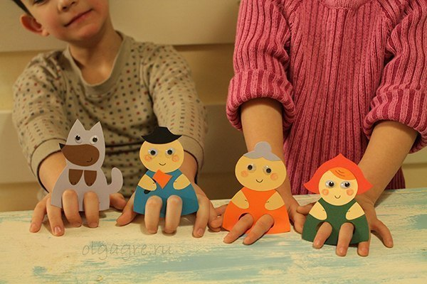
Куклы-топотушки

Slide 7
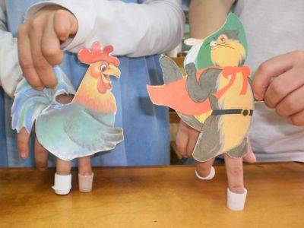
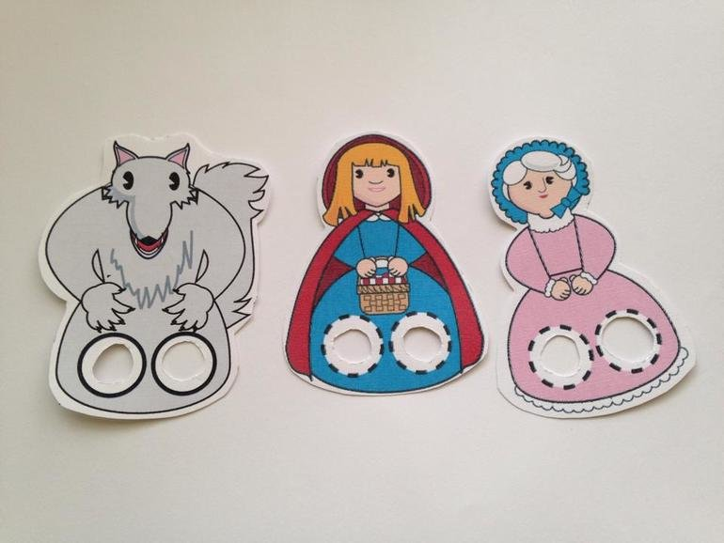
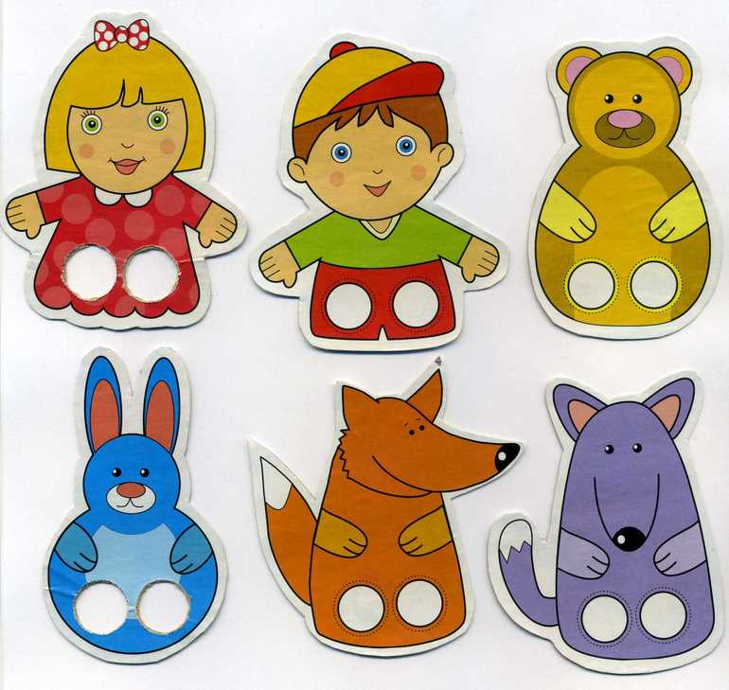
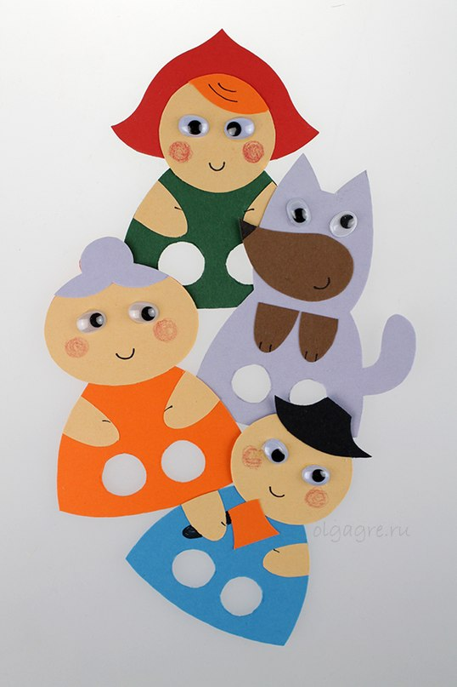
Куклы- топотушки

Slide 8
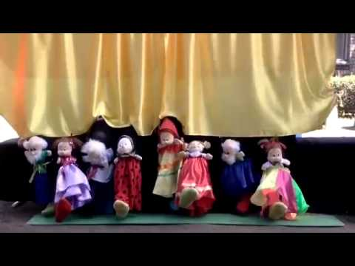
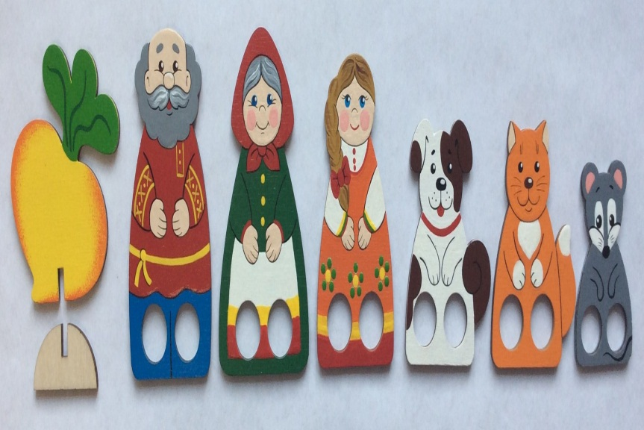
Куклы- топотушки

Slide 9
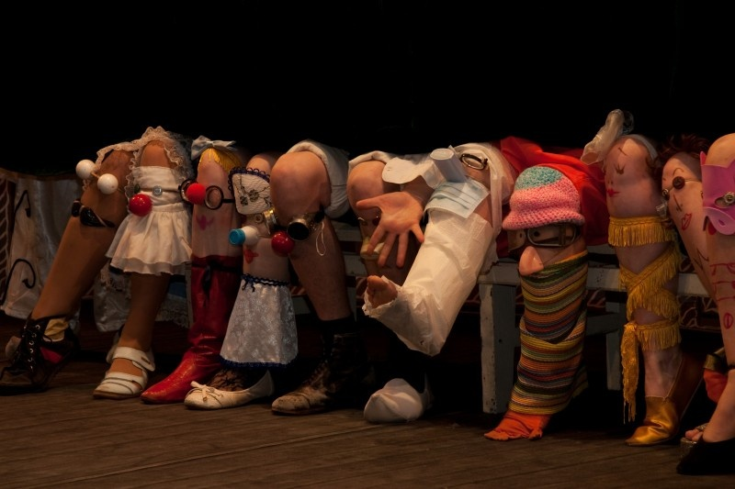
Куклы -топотушки

Slide 10
для работы необходимо:
1.Картон;
2.Ножницы,игла, нить;
3.Клей;
4.Ткань, синтепон;
5.Резинка бельевая, тесьма;
6. Шаблоны;
7. Пуговицы.

Slide 11
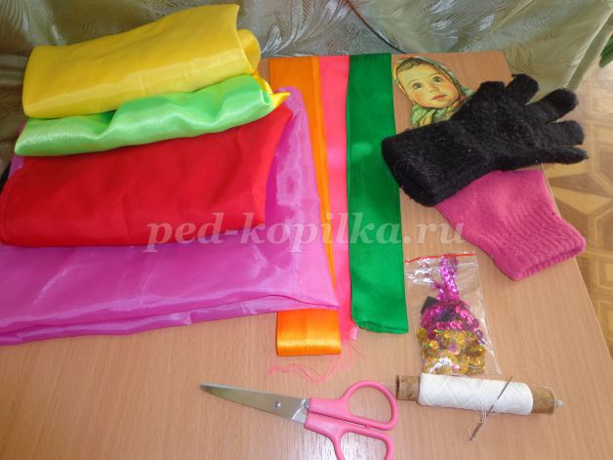

Slide 12
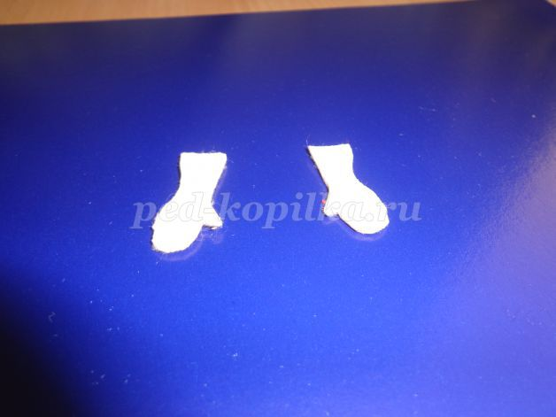
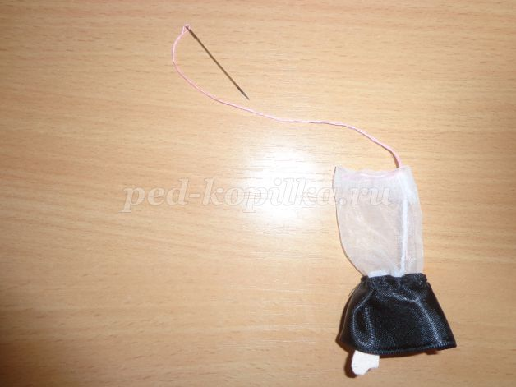

Slide 13
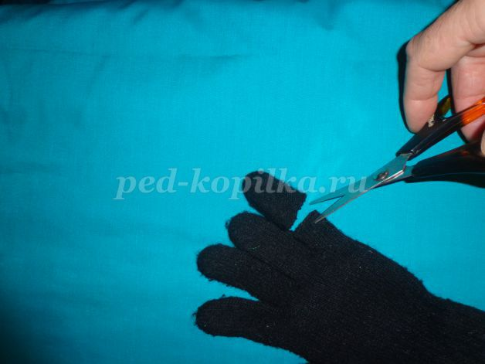

Slide 14
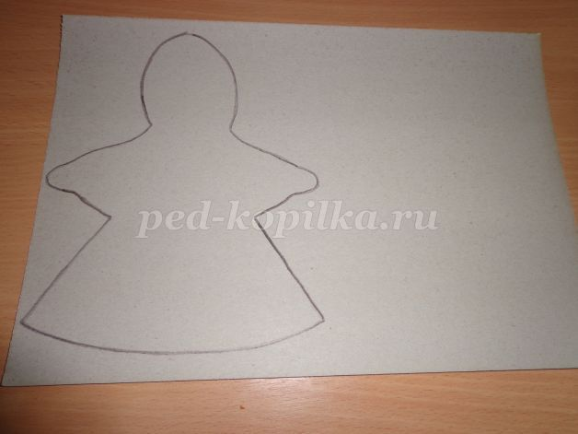
Для работы необходимо:

Slide 15
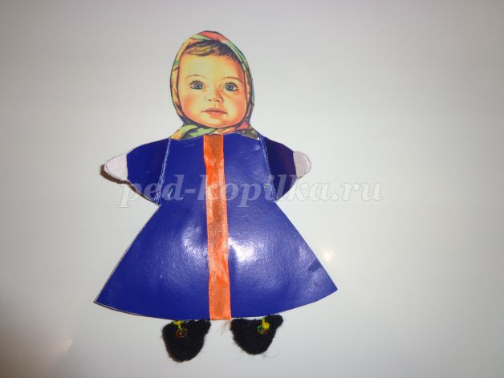
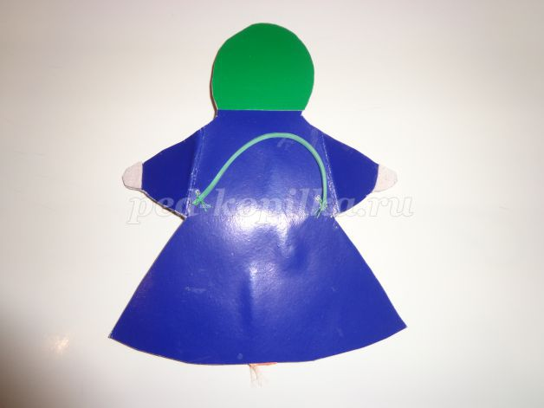
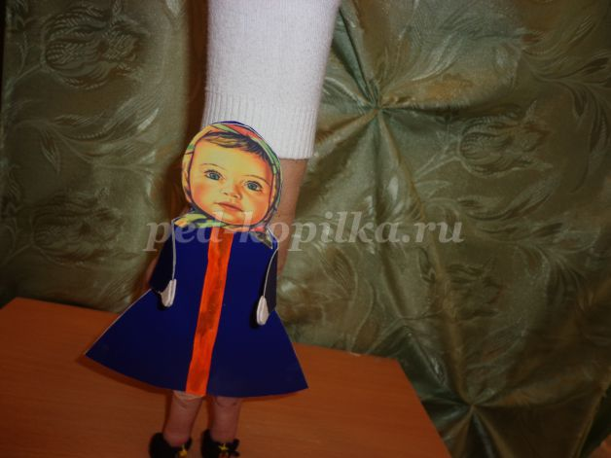

Slide 16

ПРОЯВЛЯЕМ ТВОРЧЕСТВО…

Slide 17


